Slide 1
KORIŠTENJE PLATFORME ELKI ZA DETEKCIJU STRŠEĆIH VRIJEDNOSTI U PODATCIMA
Martina Sušilović

Slide 2
Stršeće vrijednosti (engl. outliers)
primjerci koji odstupaju od ostalih vrijednosti u skupu podataka
uzrok: pogreška ili rijetko ponašanje
nepoželjne pri analizi podataka
otkrivanje anomalija – prvi korak kod analize podataka

Slide 3
Metode otkrivanja stršećih vrijednosti
statistički testovi
metode temeljene na:
udaljenosti
dubini
gustoći
metode prikladne za višedimenzijske skupove podataka
globalni i lokalni pristupi

Slide 4
Platforma ELKI
Environment for Developing KDD-Applications Supported by Index-Structures
napisan u Javi
otvorenog koda
nenadzirano učenje
algoritmi dubinske analize podataka
grupiranje
otkrivanje stršećih vrijednosti

Slide 5
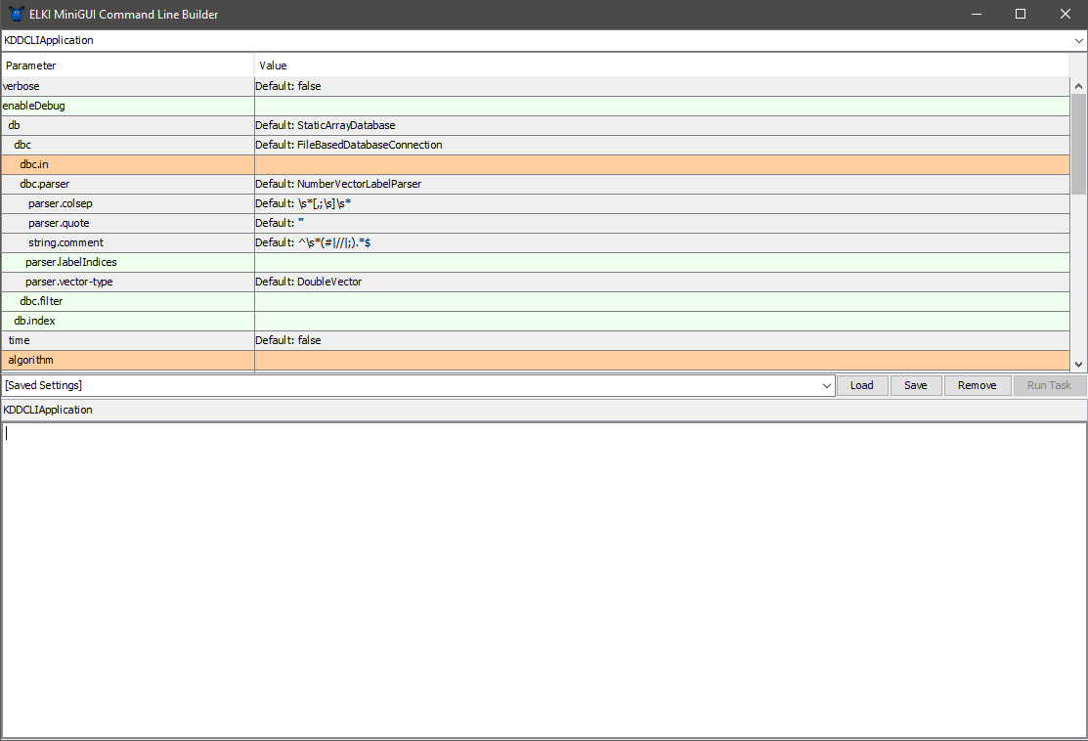
MiniGUI
jednostavno grafičko korisničko sučelje
odabir ulazne datoteke
odabir algoritma
postavljanje parametara

Slide 6
Otkrivanje anomalija korištenjem ELKI-ja
implementacija brojnih algoritama
skupovi podataka preuzeti sa UCI Machine Learning Repository
rezultat izvođenja:
grafički prikazi
tekstualni opis rezultata – sortiran popis primjeraka
kontinuiran izlaz

Slide 7
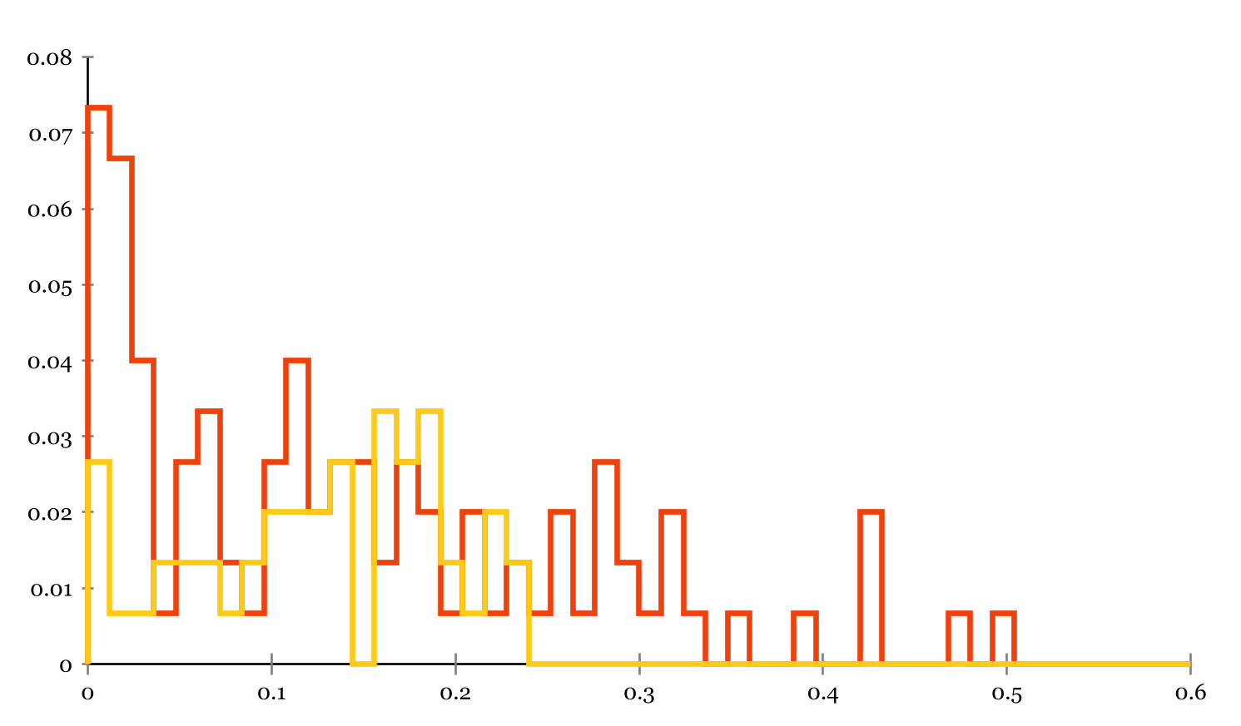
Gaussov model
jednostavan statistički model
pretpostavka: skup generiran normalnom razdiobom
mjera za stršeće vrijednosti: vjerojatnost
manji izlazni rezultati upućuju na stršeće vrijednosti
Histogram dobiven izvođenjem algoritma GaussianModel za ulaznu datoteku iris.csv

Slide 8
Algoritam k-najbližih susjeda
temeljen na udaljenosti
izlazne vrijednosti: udaljenosti od k-tog najbližeg susjeda
parametar k određuje korisnik
euklidska funkcija udaljenosti
prikladan za skupove podataka s manjim brojem atributa

Slide 9
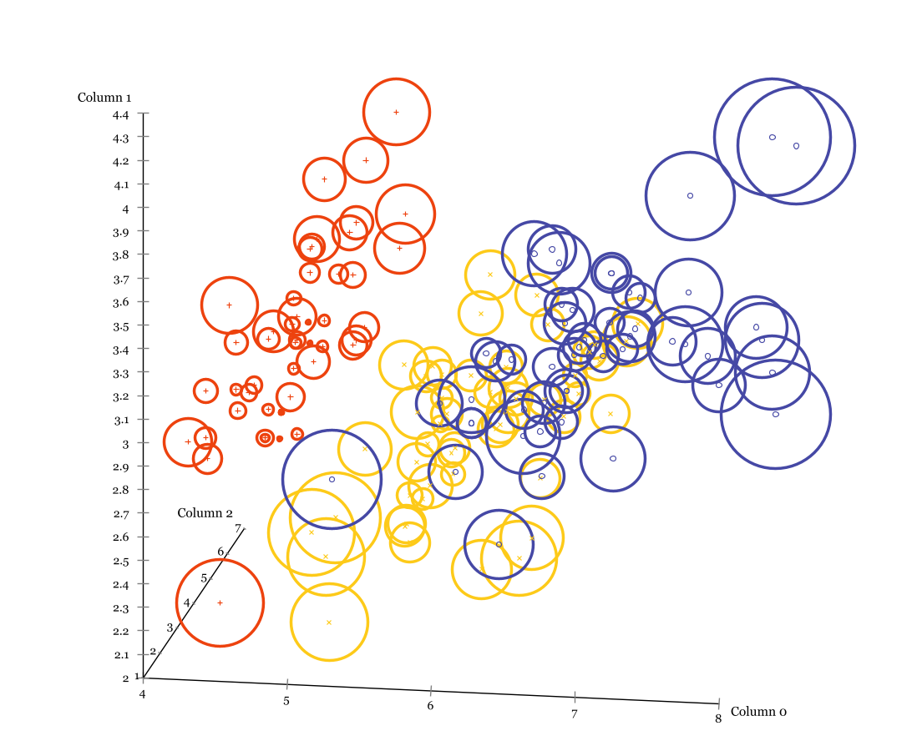
Rezultat izvođenja algoritma k-NN
Dijagram raspršenosti za ulaznu datoteku iris.csv uz k=5

Slide 10
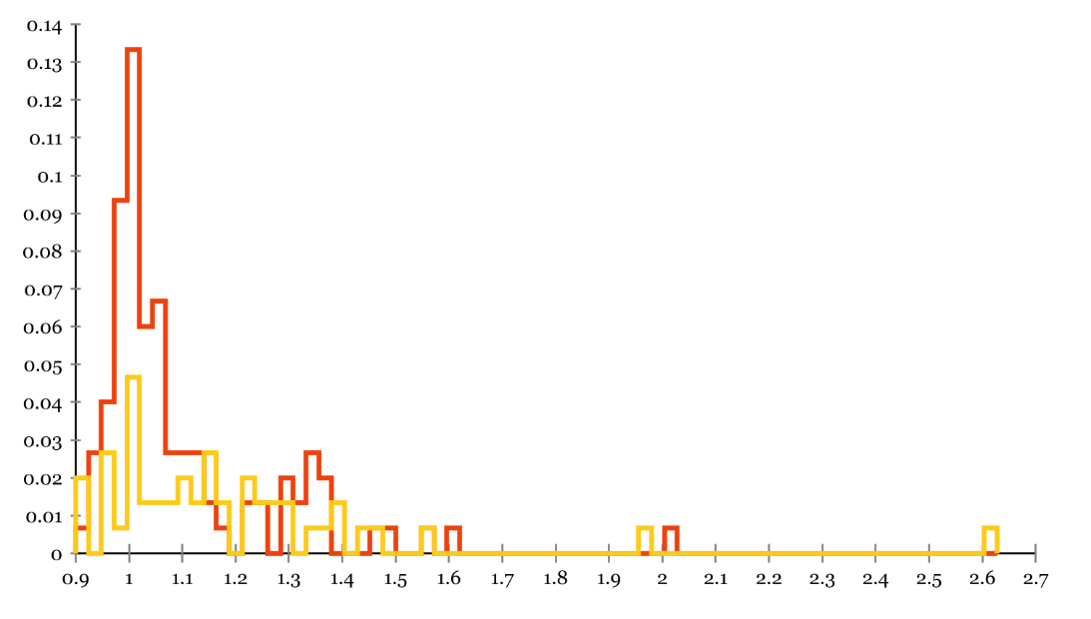
Algoritam LOF
temeljen na gustoći
lokalni pristup – okruženje određeno s k najbližih susjeda
LOF – opisuje koliko je točka izolirana
LOF $≈$1 za područja veće gustoće
LOF > 1 za stršeće vrijednosti
osjetljiv na izbor parametra k
Histogram dobiven algoritmom LOF za datoteku iris.csv uz k=5

Slide 11
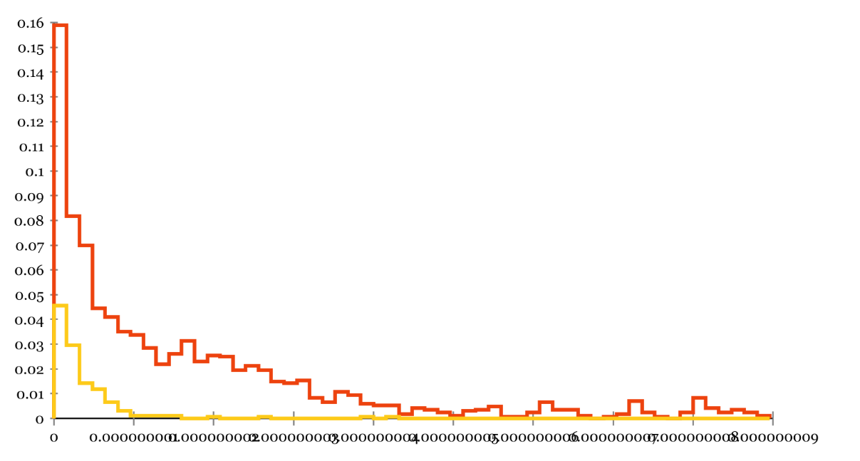
Algoritam ABOD
za višedimenzionalne podatke
ABOF – mjera raznolikosti kuteva vektora
bez ulaznih parametara
Histogram dobiven algoritmom ABOD za ulaznu datoteku qsar_androgen_receptor.csv

Slide 12
ZAKLJUČAK
otkrivanje anomalija je važno u dubinskoj analizi podataka
ELKI – prikladan za analizu različitih pristupa otkrivanju anomalija
različiti algoritmi primjenjivi na različite probleme

Slide 13
Hvala na pažnji!

